Slide 1
Deployment Dengan Heroku
Disusun oleh : Surya Saida

Slide 2
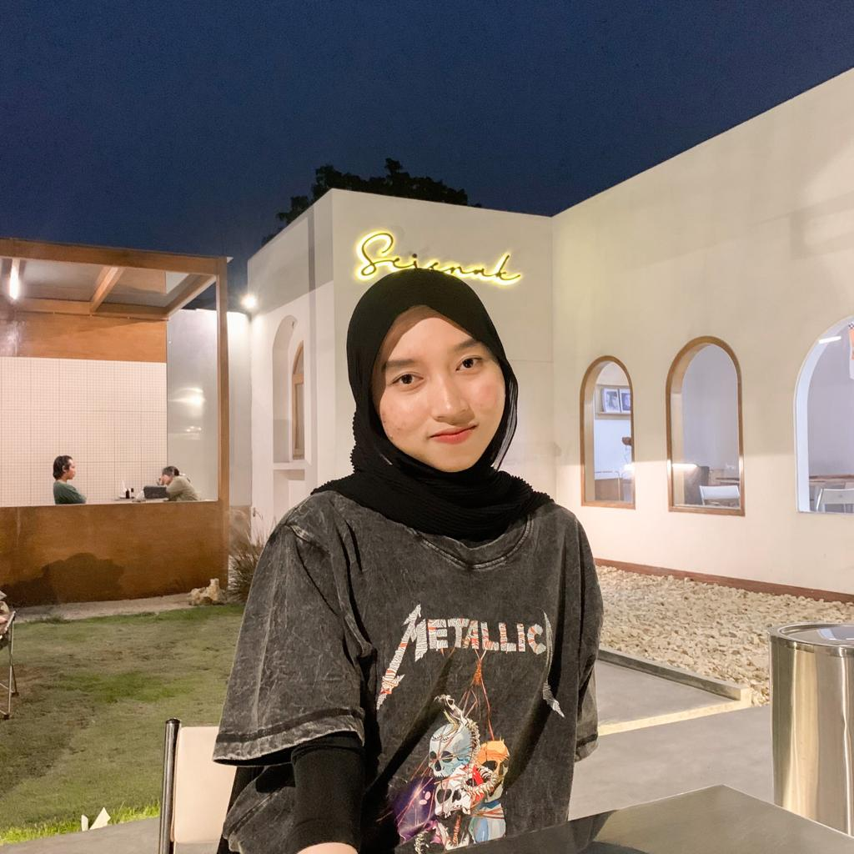
PROFIL
Surya Saida
@suryasaidaa on instagram
https://github.com/suryasaida
081358106866
Saya Surya Saida mahasiswi dari Universitas Islam Malang dari prodi akuntansi semester 6 yang sedang menempuh program Studi Independen.

Slide 3
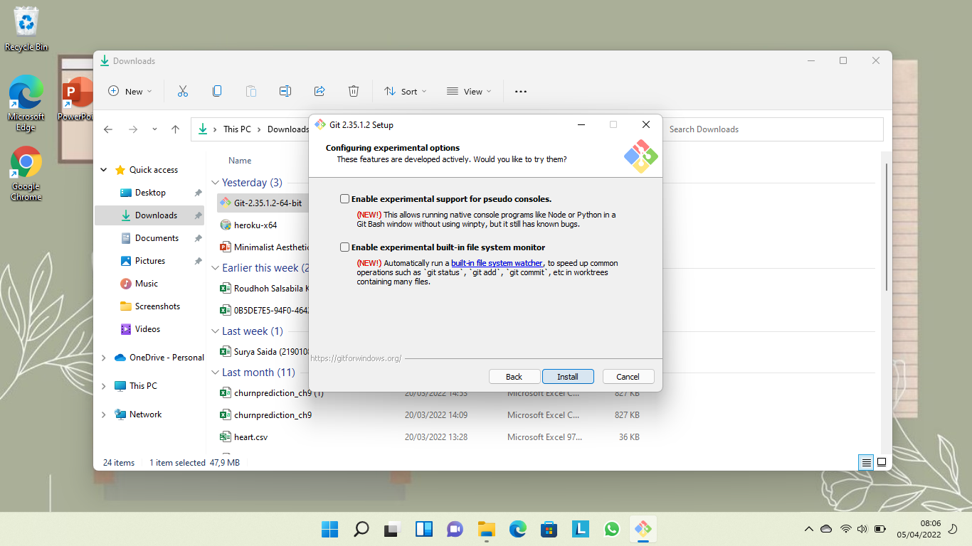
STEP 1
Buat akun Heroku pada link berikut https://www.heroku.com/
Kemudian install Heroku CLI
Lanjut install Git pada link berikut https://git-scm.com/downloads

Slide 4
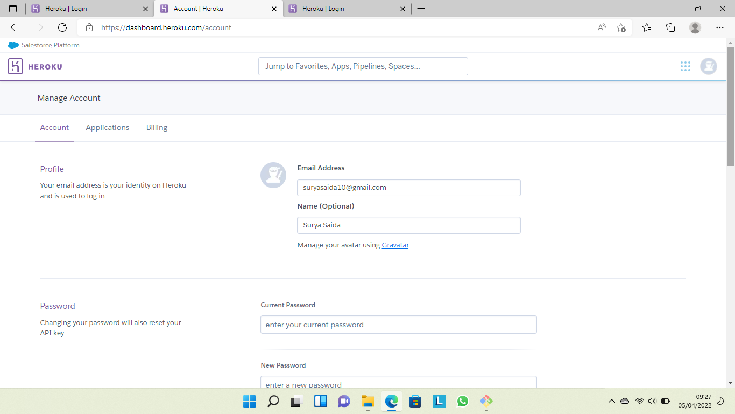

Slide 5
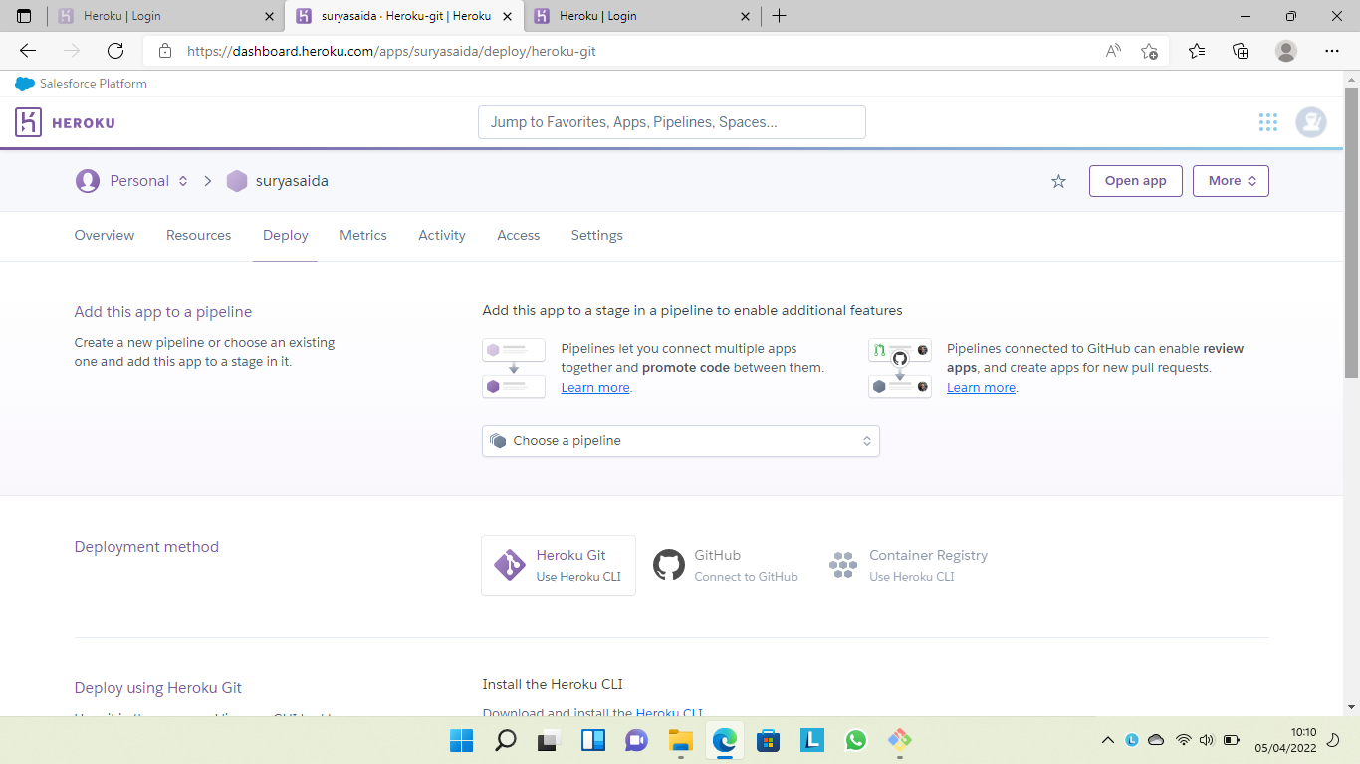

Slide 6

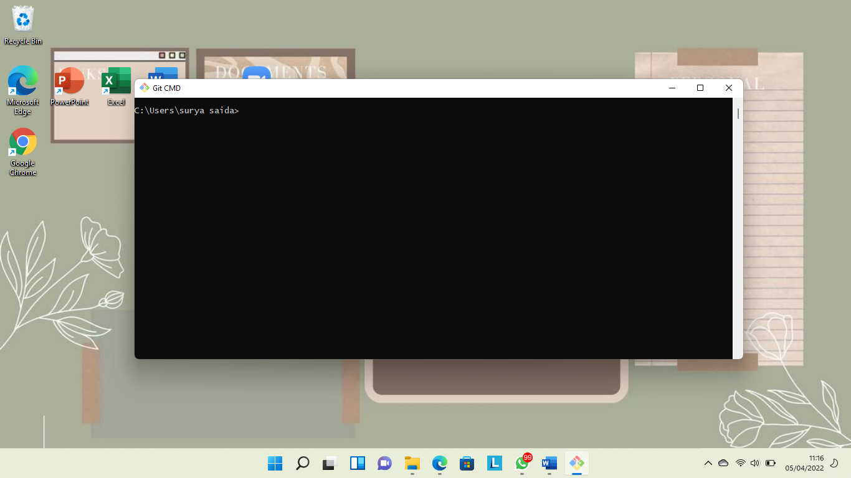

Slide 7
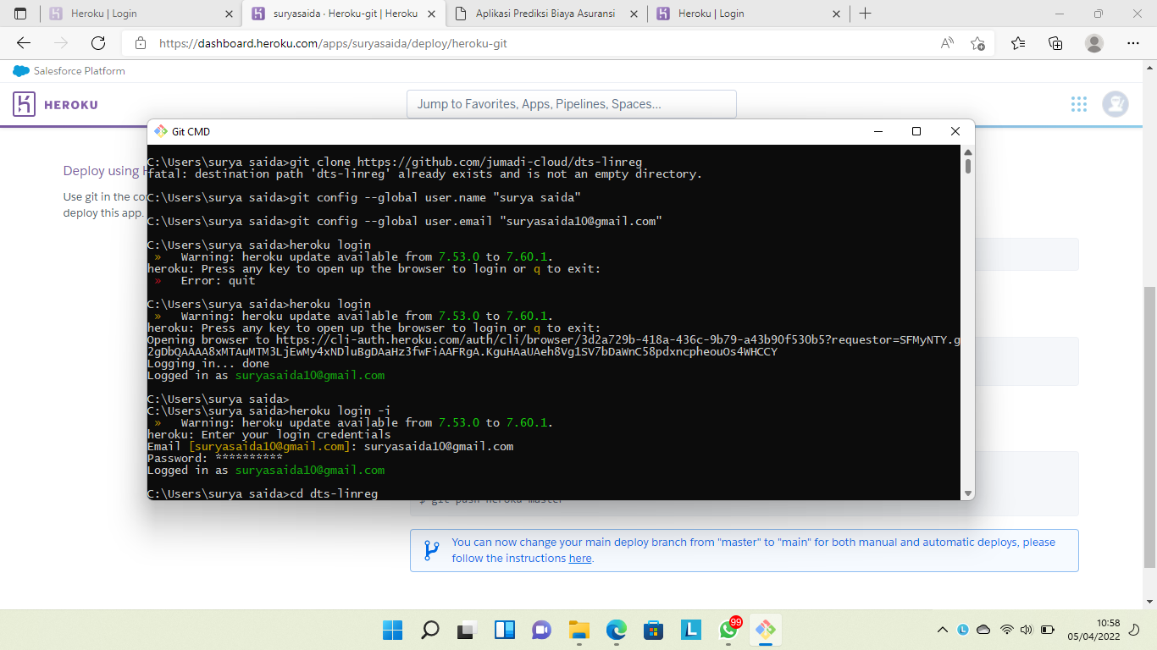

Slide 8
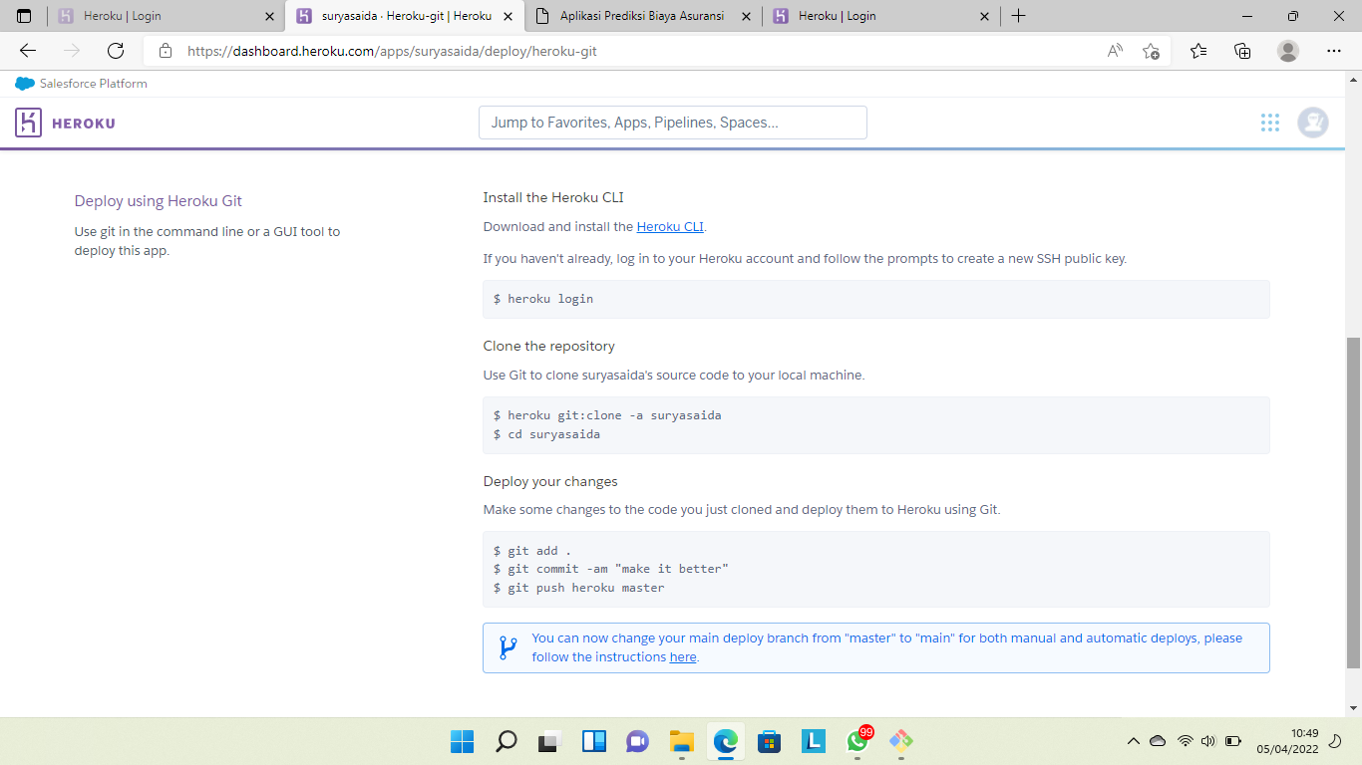

Slide 9
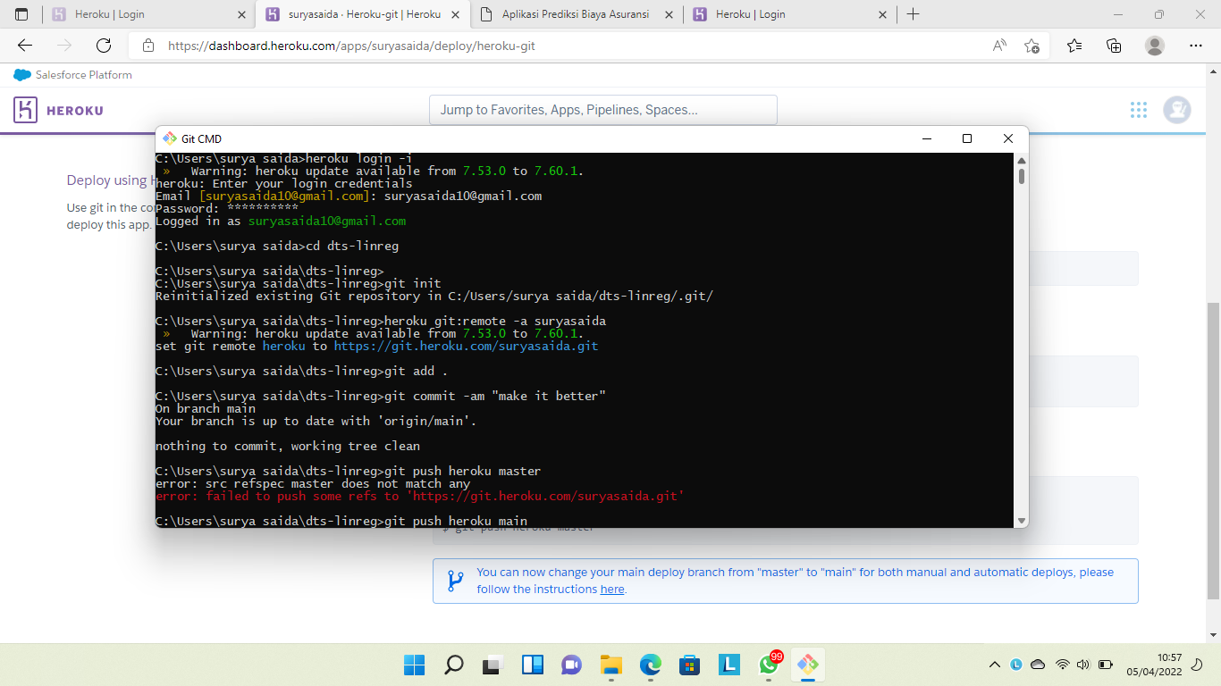

Slide 10
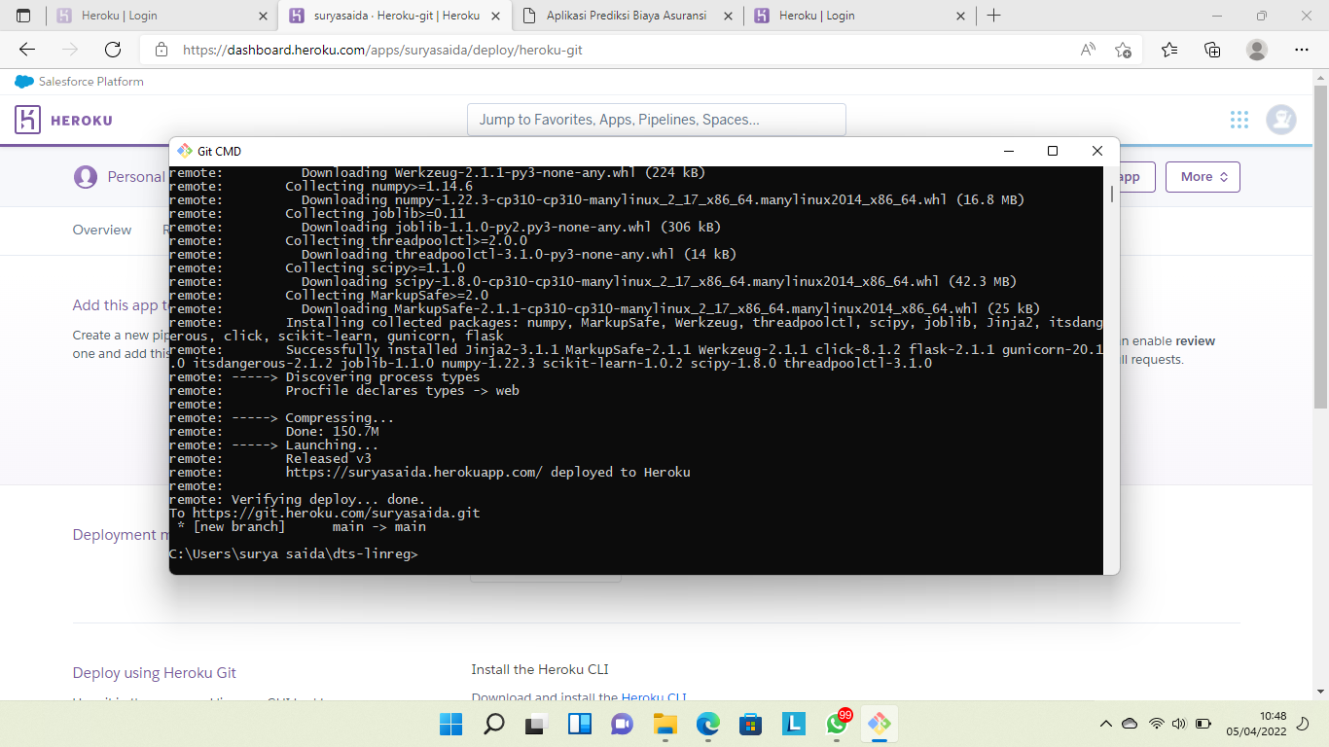

Slide 11
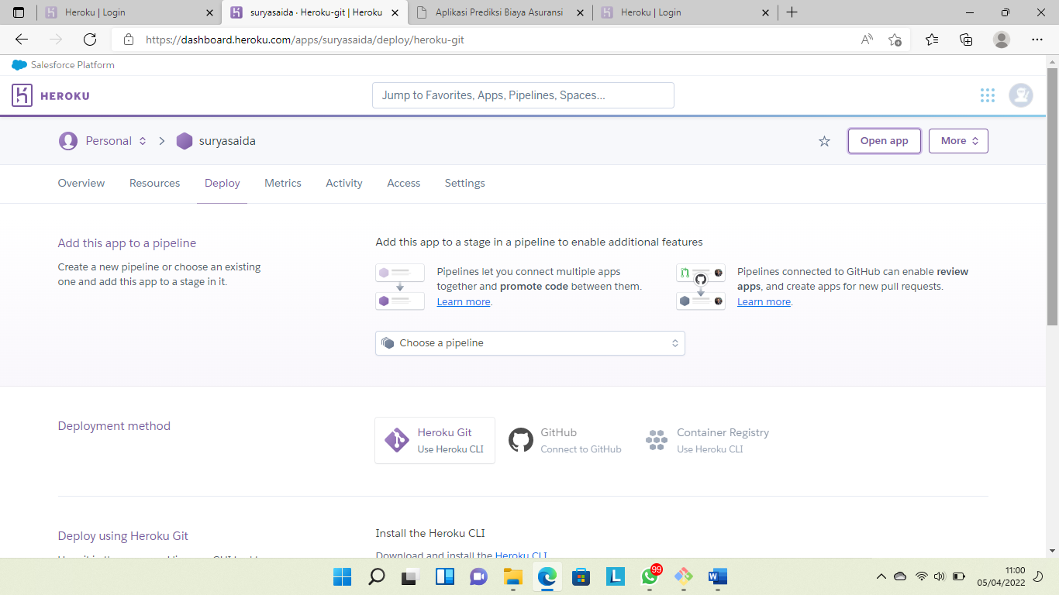
PILIH OPEN APP

Slide 12
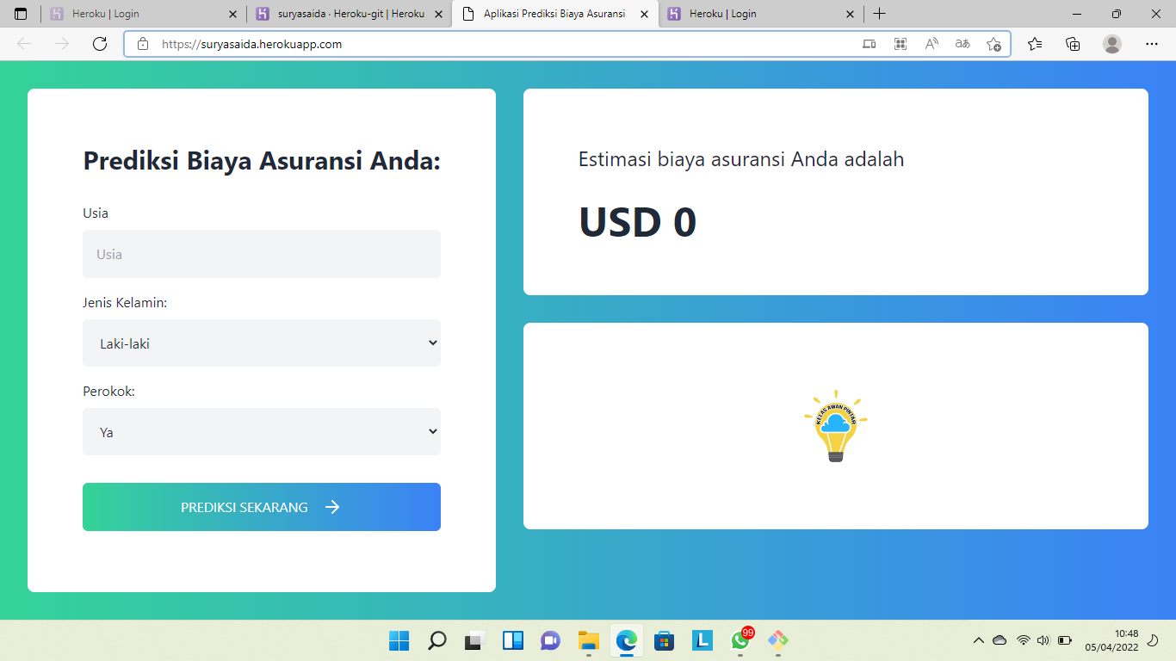
DEPLOYMENT MELALUI HEROKU “APLIKASI PREDIKSI BIAYA AKUNTANSI” SUDAH JADI

